Slide 1
Actualización de protocolos de trabajo UA-otras áreas
25 de julio de 2019

Slide 2
Contexto
Nuestra área de análisis (creada en 2013) tiene como misión llevar adelante todos los procesos de análisis de datos cuantitativos del centro (Docentemás es la única excepción).
La centralización de este proceso tiene dos propósitos centrales: asegurar mecanismos de control y verificación; y asegurar trazabilidad (en caso que se necesite volver sobre análisis ya hechos).
Los proyectos que ejecutamos en el Centro, así como las exigencias que nos auto-imponemos a la luz de los Estándares, determinan un escenario que nos demanda nuevos desafíos que es preciso abordar:
Necesidad de llevar a cabo análisis más complejos y novedosos (que implican conocimientos sobre medición y psicometría más sofisticados)
Necesidad de empoderar a nuestros equipos de las áreas de proyectos en temáticas específicas de medición y psicometría

Slide 3
Implicancias de este contexto
En ocasiones, los tiempos requeridos para los análisis son más extensos (p.e. por tiempos de programación y/o cómputo, por necesidad de aprender nuevas técnicas o manejar nuevos SW)
Los mecanismos de chequeo y verificación son absoluta y completamente imprescindibles
Debemos hacer todas las acciones que sean posibles para prevenir errores
La historia reciente nos ha mostrado evidencia de desajustes y espacios de mejora
Necesitamos delimitar mejor las responsabilidades y funciones de cada parte involucrada

Slide 4
Acciones que hemos tomado
Ajustes en equipo de UA (dotación y estructura)
Definición de nuevos protocolos de trabajo UA-áreas

Slide 5
Ajustes en equipo UA: equipo antiguo
Coordinadora
Analista
Analista
Analista
Analista
Analista
(media jornada)

Slide 6
Ajustes en equipo UA: equipo 2019
Coordinadora
Encargado Resultados
Encargado Psicometría
Analista senior
Analista senior
Analista en formación
Analista en formación

Slide 7
Nuevos protocolos de trabajo

Slide 8
Conformación de mesa de trabajo
Participantes
Por UA: Andrea Abarzúa y Loreto Muñoz
Por proyectos: María Paz Espinosa (Edu), Rafael Varela (Edu), José Manuel de la Maza (Org), Mariela Rivera (Int)
Metodología de trabajo
Reuniones periódicas
Determinación de hitos clave, nudos críticos, tareas asociadas y responsables
Coordinación a cargo de Paulina Flotts
Problematización y búsqueda de mecanismos para hacer un trabajo más fluido y con diversos controles de calidad

Slide 9
Primera fase: hitos clave y nudos críticos
Elaboración de propuesta
Resultados esperados e insumos disponibles
Gantt general
Solicitud a UA
Insumos y BBDD
Plan de análisis (UA)
Entrega de resultados del análisis
Verificación/chequeo de entregables acordados
Entrega de resultados al cliente
Presupuesto UA
Entregables asociados a plazos (proyecto)
“Post venta”
Acompañamiento en la definición del requerimiento del cliente
Definición de recursos técnicos necesarios
Acompañamiento al proyecto en la entrega de los resultados del análisis (resolución de dudas técnicas)
Verificación de los insumos para el análisis
Acompañar a JdP a reu con cliente
Análisis complementarios emergentes
Apoyo en interpretación (“relato”) para el informe
Cierre
Análisis y aprendizajes
Iteraciones ante emergentes o situaciones no planificadas
Microplanificación

Slide 10
¿Cómo se ve una microplanificación?
Tarea/producto | Responsable | Insumo requerido | Marzo
 |  |  | 04/03 | 11/03 | 18/03 | 25/03
Revisión de bases de respuestas | UA | Bds y libros de código | 06
Luz verde / decisiones para análisis | JdP | Informe UA | 08
Análisis descriptivos | UA | Ninguno adicional |  | 15
Análisis IRT | UA | Ninguno adicional |  |  | 22
Reunión entrega de análisis a JdP | UA | Ninguno adicional |  |  | 23

Slide 11
JdP hace la microplanificación de la fase de análisis, con participación y aportes de la UA (a quien comparte el documento generado). Si hay cambios, informa de inmediato a UA por correo electrónico.
JdP hace validación tipo 1 de la BBDD
JdP elabora y entrega a UA:
Libro de códigos
BBDD según estructura definida y validada
JdP solicita apoyo de UA según necesidades que surjan en cada proyecto:
Acompañamiento en reunión de entrega al cliente
Análisis complementarios emergentes
Apoyo para la interpretación de los resultados ene informe (“relato”)
JdP completa pauta de evaluación y la envía a UA.
JdP recibe pauta contestada por UA y la almacena como parte de los registros del proyecto.
JdP puede convocar a una reunión de análisis del proceso, si lo considera necesario.
JdP verifica con UA:
Factibilidad de tipo de resultados esperados a partir de datos disponibles
Tiempos para el análisis (para Gantt)
JdP hace verificación de los entregables acordados con la UA
Elaboración de la propuesta
Solicitud a UA por el área
Devolución desde UA al área
Entrega de resultados al contratante
Cierre
UA hace y genera la siguiente información que envía al JdP:
Validación tipo 2 de la BBDD + reporte de las validaciones hechas y el resultado obtenido en este proceso
Plan de análisis (descripción de los análisis que se harán y su justificación).
Listado de entregables concordados.
UA entrega lo comprometido al JdP:
Como mínimo, debe acompañar la entrega de los productos con una explicación que señale qué se obtuvo en relación a lo acordado en el plan de análisis.
Si hay un BdD que se entrega como producto, se debe acompañar de un libro de códigos.
  En proyectos complejos, con asuntos desconocidos o innovadores, esta entrega debe acompañarse de una reunión presencial.
UA participa en tareas o acciones solicitadas por el JdP.
UA completa pauta de evaluación y la envía a JdP.
UA recibe pauta contestada por JdP-
UA puede convocar a una reunión de análisis del proceso, si lo considera necesario.
UA se reúne con JdP en casos específicos:
Cuando demanda del contratante es inespecífica, novedosa o especialmente compleja.
Cuando hay dudas respecto de los insumos o entregables.

Slide 12
Documentos de apoyo
Elaboración de la propuesta
Solicitud a UA por el área
Devolución desde UA al área
Entrega de resultados al contratante
Cierre
Valorización servicios UA para elaboración de presupuestos
Modelo libro de códigos
Estructura BBDD
Check list para validación tipo 1
Check list para la validación tipo 2
Check list para la verificación de entregables de la UA
Pauta de evaluación

Slide 13
Presentación de materiales de apoyo

Slide 14
Documentos de apoyo
Los documentos de apoyo buscan orientar la puesta en práctica de estos procedimientos sirviendo de ejemplo. Es importante recordar que estos documentos son un "piso" y que estarán siendo revisados a modo de "marcha blanca" por un tiempo.
Estos documentos no solo serán importantes para fines de claridad y coordinación interna. Encierran un valor importante para efectos de registro y trazabilidad de los proyectos del centro.
Los documentos son:
  01. Modelo libro de códigos
  02. Estructura BBDD
  03. Validación tipo 1
  04. Validación tipo 2
  05. Lista chequeo entregables UA
  06. Pauta evaluación procesos de análisis

Slide 15
01. Modelo libro de códigos
VARIABLE | ETIQUETA VARIABLE | TIPO VARIABLE | VALORES | OMISION
anio_ap | Año de aplicación | Número | 2017 : 2018 | No aplica
anio_pr | Año prueba | Número | 2017 | No aplica
etapa_ap | Etapa de aplicación | Número | 1 : Noviembre 2 : Marzo | No aplica
RBD | Rol Base de Datos del establecimiento | Número | 500 : 2000 | No aplica
Region | Región | Texto | I II IV | No aplica
Comuna | Comuna | Texto | Antofagasta Calama Calera de Tango | No aplica
Dependencia | Dependencia administrativa del establecimiento | Texto | MUN : Municipal PS : Particular Subvencionado PP : Particular Pagado | No aplica
Nivel_prueba | Nivel de enseñanza de la prueba | Número | 1:11 | No aplica
Curso | Letra del curso | Texto | Libre | No aplica
Folio_Hoja_respuesta | Folio Hoja de Respuesta | Número | 171100101331 : 17110019999 | No aplica
Rut_Ficticio | Rut ficticio | Número | 0 : Rut no es ficticio 1 : Rut es ficticio | No aplica

Slide 16
01. Modelo libro de códigos
Como regla global, las bases de datos nunca deben contener espacios en blanco, por tanto, deben existir códigos específicos para la omisión o los valores que no corresponde que sean llenados.
Las variables tienen nombres cortos, sin espacios ni caracteres especiales (ñ . , "" / # @). No comienzan con números sino siempre con letras. Además su nombre coincide de forma exacta con los nombres de las columnas en la base de datos. Los nombres de las variables no se pueden repetir.
Las etiquetas de las variables pueden cumplir dos propósitos: describir la variable (uso interno) y declarar cómo deben ser reportadas (uso para informes y reportes). Dependiendo del caso, puede ser necesario contar con una columna adicional (ETIQUETA REPORTE). En estas variables pueden haber espacios y caracteres especiales. Se recomienda evitar lo más posible los signos de puntuación tales como comillas, barras, puntos y comas. Evitar las tabulaciones y saltos de líneas.

Slide 17
01. Modelo libro de códigos
Se deben utilizar solamente dos tipos de variables: número y texto. Si una variable tiene un valor posible (válido o indicador de omisión) que sea texto, se considera que es texto.
El campo VALORES debe indicar el rango y significado de valores considerados válidos. Cuando una variable no tiene un rango acotado debe decir ""Libre"" y por tanto no será validado.
El campo OMISION puede o no corresponder dependiendo del estudio. En este caso existen variables donde no puede haber valores faltantes, por tanto, se indica que ""No aplica"" la omisión.
Se asume que si no hay una columna que diga "Ítem Invertido" entonces ningún ítem debe invertirse.

Slide 18
01. Modelo libro de códigos
VARIABLE | ETIQUETA VARIABLE | TIPO VARIABLE | VALORES | OMISION
anio_ap | Año de aplicación | Número | 2017 : 2018 | No aplica
anio_pr | Año prueba | Número | 2017 | No aplica
etapa_ap | Etapa de aplicación | Número | 1 : Noviembre 2 : Marzo | No aplica
RBD | Rol Base de Datos del establecimiento | Número | 500 : 2000 | No aplica
Region | Región | Texto | I II IV | No aplica
Comuna | Comuna | Texto | Antofagasta Calama Calera de Tango | No aplica
Dependencia | Dependencia administrativa del establecimiento | Texto | MUN : Municipal PS : Particular Subvencionado PP : Particular Pagado | No aplica
Nivel_prueba | Nivel de enseñanza de la prueba | Número | 1:11 | No aplica
Curso | Letra del curso | Texto | Libre | No aplica
Folio_Hoja_respuesta | Folio Hoja de Respuesta | Número | 171100101331 : 17110019999 | No aplica
Rut_Ficticio | Rut ficticio | Número | 0 : Rut no es ficticio 1 : Rut es ficticio | No aplica

Slide 19
01. Modelo libro de códigos
VARIABLE | ETIQUETA VARIABLE | TIPO VARIABLE | VALORES | OMISION
Rut | Rut del examinado | Número | -7418 : 100000000 | No aplica
Rut_dv | Dígito verificador | Texto | 0 : 9 , K | No aplica
Nombres | Nombres | Texto | Libre | 99
Apellidos | Apellidos | Texto | Libre | 99
Sexo | Género | Texto | M : Masculino F : Femenino | 99
Presente_lenguaje | Presente | Número | 1: Presente 0 : Ausente | No aplica
SEPAL1 | Prueba SEPA Lenguaje, Pregunta 1 | Número | 1 : A 2 : B 3 : C 4 : D | 98 : Inválida 99 : Omitida
SEPAL2 | Prueba SEPA Lenguaje, Pregunta 2 | Número | 1 : A 2 : B 3 : C 4 : D | 98 : Inválida 99 : Omitida
SEPAL42 | Prueba SEPA Lenguaje, Pregunta 42 | Número | 1 : A 2 : B 3 : C 4 : D | 97 : No aplica 98 : Inválida 99 : Omitida
SEPAL43 | Prueba SEPA Lenguaje, Pregunta 43 | Número | 1 : A 2 : B 3 : C 4 : D | 97 : No aplica 98 : Inválida 99 : Omitida

Slide 20
02. Estructura BBDD
Las bases de datos deben estar íntegramente descritas en los libros de códigos.
A priori no es necesario forzar las variables a ser numéricas.
A priori no es necesario que exista una base de datos separada por instrumento, esto deberá ser decidido en función de las alternativas que da la gestión del proceso y ante dudas, se recomienda siempre consultar a la UA.

Slide 21
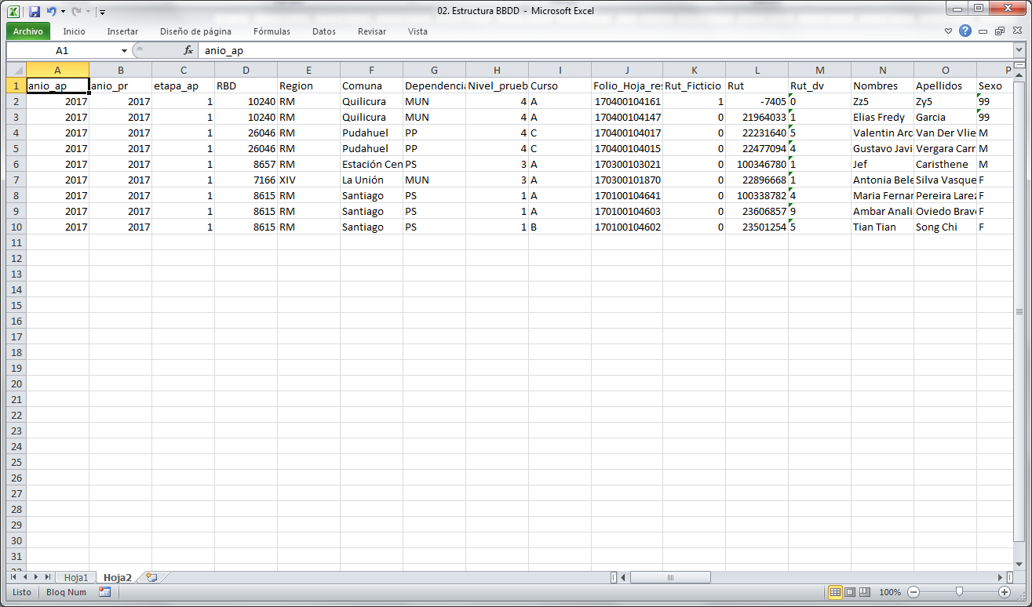
02. Estructura BBDD

Slide 22
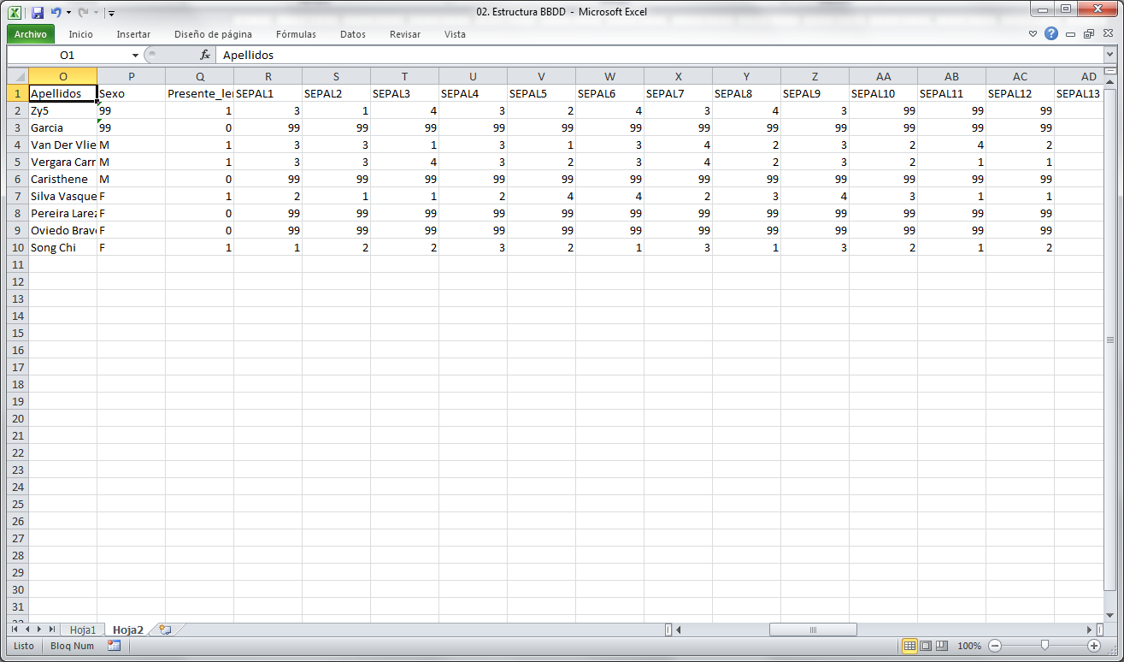
02. Estructura BBDD

Slide 23
03. Validación tipo 1
Este documento busca sintetizar los criterios generales que deben guiar la validación por parte del JdP en el contexto de los diversos proyectos que debe gestionar. Por la naturaleza diversa de los proyectos, este protocolo busca identificar aquellas validaciones que son un “sí o sí” en el contexto de cualquier proyecto. Los pasos de validación siguen una lógica secuencial.
Exhaustividad de los insumos requeridos para análisis: se espera que el JdP detecte, previo al envío a UA, si se han recepcionado todas las tablas de datos requeridas para los análisis, y si estas contienen todos los campos de información necesarios (es decir, revisión de archivos, y de existencia de variables necesarias dentro de estos archivos). Si las tablas de datos vienen en un formato distinto de Office, o bien, son de una magnitud que exige el uso de herramientas más avanzadas, esto debe ser revisado en conjunto con la UA o IDT, dependiendo del caso.

Slide 24
03. Validación tipo 1
Completitud de la información: el JdP debe identificar el número de casos que contienen las bases de datos, como chequeo grueso del estado de recepción de estas bases. En el caso particular de las bases de datos que deben ser pareadas y donde se espera que exista match de 100%, ellas deberían tener la misma cantidad de casos. No obstante lo anterior, es admisible una mínima diferencia en algunos estudios, lo que debe ser previsto y acordado con la UA.

Slide 25
03. Validación tipo 1
Calidad de la información: el JdP debe alertar tempranamente cuando una variable crítica no se encuentra correctamente especificada. Típicamente será el caso de la variable de identificación de casos, donde puede ocurrir que:
  no esté registrada de manera íntegra (por ejemplo, variable RUT con casos en blanco),
  se encuentra registrada de forma no sistemática (por ejemplo, Ruts con y sin DV en la misma columna de datos.
  Si la situación no puede ser corregida por quien envía la base de datos, esta alerta temprana debe ser realizada a la UA. Las demás variables críticas se deben establecer a priori, en función de características específicas del proyecto.

Slide 26
03. Validación tipo 1
Variables invertidas: cuando quien provee la base de datos entrega tablas que incluyen ítems que deben ser invertidos para efectos de análisis, debe verificar, previo a envío a UA si los ítems ya se encuentran invertidos. Esto debe ser informado en el libro de códigos.
Índices o puntajes: cuando un contratante entrega índices o puntajes calculados, debe especificar de manera exhaustiva cómo estos índices fueron generados. Esto debe ser informado en el libro de códigos.

Slide 27
04. Validación tipo 2
La validación que realiza la UA previo a los análisis puede variar según el contexto del proyecto, pero al menos debe incluir:
  Revisión de variables de identificación: detección de registros duplicados y reporte de casos “ok” para análisis.
  Revisión de valores dentro de rango: para todas las variables de interés, sean estas respuestas brutas, índices o puntajes compuestos, informar los casos en que estas variables se encuentran digitadas de forma distinta a la especificada en el libro de códigos.

Slide 28
04. Validación tipo 2
  Revisión de tasas de respuesta por examinado: análisis descriptivo orientado a identificar la tasa de respuesta por examinado, con el fin de determinar si es necesario generar alguna regla de exclusión de casos previo a los análisis (esto no necesariamente significa no reportar resultados a examinados con baja tasa de respuesta, sino excluirlos en análisis que son sensibles a este tipo de situación como por ejemplo el análisis de consistencia interna de una escala).
  Este reporte siempre será acompañado de, al menos, un mail conductor que indique los principales hallazgos y oriente la lectura del reporte. Cuando la complejidad o “novedad” del proyecto lo amerite, se realizará reunión de traspaso de resultados con el fin de asegurar total claridad.

Slide 29
04. Validación tipo 2
Ejemplos de reporte

Slide 30
04. Validación tipo 2
Ejemplos de reporte

Slide 31
04. Validación tipo 2
Ejemplos de reporte

Slide 32
05. Lista Chequeo Entregables UA
En general, debe chequearse el cumplimiento de todo lo establecido en el plan de análisis, incluidos los criterios o parámetros que fueron definidos.
El listado que se presenta a continuación puede ser complementado con análisis más específicos de proyectos particulares.

Slide 33
05. Lista Chequeo Entregables UA
I. Análisis psicométricos de pruebas y encuestas
  1. Para todo tipo de instrumentos:
  a. Tipo de análisis solicitados/tipo de análisis entregados.
  b. Cantidad de ítems del instrumento/cantidad de ítems analizados.
  c. Que las propiedades psicométricas resultantes (grado de dificultad, grado de omisión, capacidad discriminativa, correlación biserial, entre otras y según corresponda) se encuentren dentro de rangos numéricos válidos.

Slide 34
05. Lista Chequeo Entregables UA
2. En el caso de pruebas, además de lo anterior:
  a. Revisar alertas de clave (si no se hizo antes). Por ejemplo, correlación biserial positiva para un distractor o negativa para la alternativa correcta.
  b. Claves de preguntas, que correspondan a las que se enviaron.
  Que la frecuencia de respuesta en la opción correcta y en los distractores. Junto con la omisión, sumen 100.

Slide 35
05. Lista Chequeo Entregables UA
3. En el caso de encuestas y cuestionarios, además de lo señalado en el punto 1:
  a. Que la frecuencia en cada categoría de respuesta más la omisión, sumen 100.
  b. Que el patrón de frecuencia de respuesta en ítems invertido sea opuesto a lo que generalmente se presenta como patrón en el resto de los ítems (no invertidos).
  c. Que los resultados por ítem o pregunta sean coherentes con el patrón esperado cuando hay preguntas que están supeditadas a la respuesta a una pregunta anterior.
  d. Que las propiedades psicométricas comprometidas en el plan de análisis, específicas de cuestionarios y encuestas (dimensionalidad, análisis factorial, entre otros), se encuentran dentro de rangos numéricos válidos.
  e. Revisar que las nuevas soluciones requeridas, para un determinado constructo en análisis, estén alineadas a todos los requerimientos inicialmente comprometidos.

Slide 36
05. Lista Chequeo Entregables UA
II. Análisis Clima Organizacional
1. Cantidad de análisis entregados / cantidad de análisis solicitados.
2. Que se hayan incluido todas las dimensiones que se solicitó analizar.
3. Que los indicadores presenten valores plausibles (dentro de los rangos).

Slide 37
05. Lista Chequeo Entregables UA
III. Revisión de gráficos y tablas
1. Corroborar que la cantidad total de casos corresponda a lo esperado. Considerar los que se eliminaron por distintas razones (por ejemplo: casos de prueba y duplicados).
2. Revisar que todas las categorías esperadas estén presentes en los gráficos y/o tablas (se sugiere comparar con cuestionarios originales).
3. Revisar que los nombres de cada alternativa se visualicen correctamente (especialmente, las etiquetas en el caso de gráficos).

Slide 38
06. Pauta evaluación procesos de análisis
Esta pauta debe ser completada para cada proyecto, de forma independiente por la UA y por el JdP.
En caso de que se requiera abordar alguna situación compleja, adicionalmente ambas partes pueden solicitar reunión de evaluación.
La dirección del centro también se reserva el derecho a convocar dicha reunión, así como a solicitar el acceso a todos los documentos acá presentados.

Slide 39

06. Pauta evaluación procesos de análisis - JdP
Al momento de elaborar la propuesta fue importante el apoyo técnico que me brindó la UA para abordar aspectos complejos/novedosos
Recibí en forma satisfactoria de parte de la UA el reporte de la validación tipo 2 de los insumos que entregué
El plan de análisis que recibí de la UA cumple con lo esperado (descripción de los análisis que se harán y su justificación)
Recibí de parte de la UA un listado claro y explícito de los entregables concordados
Al entregar la información comprometida luego de haber hecho los análisis, recibí de la UA un reporte o explicación de lo que se obtuvo en relación a lo acordado en el plan de análisis
En el marco de la entrega de resultados al cliente, conté con el apoyo de UA que solicité y concordamos
En general, durante la realización de este proyecto, tuvimos una comunicación clara y expedita con UA
En general, durante la realización de este proyecto, conté con el apoyo de UA cada vez que lo necesité

Slide 40
06. Pauta evaluación procesos de análisis - UA
A solicitud del JdP, pudimos participar de manera provechosa en la elaboración de la propuesta para el cliente
Los tiempos para las tareas de análisis que el JdP dejó consignados en la Gantt general del proyecto son acordes a la naturaleza del trabajo que debe realizar la UA
JdP hizo una microplanificación clara y funcional de la fase de análisis y con participación de la UA
JdP entrega la BBDD según los criterios acordados
JdP entrega el Libro de Códigos según los criterios acordados
A solicitud del JdP, pudimos participar de manera provechosa en la entrega de resultados al cliente
En general, durante la realización de este proyecto, tuvimos una comunicación clara y expedita con el JdP
En general, durante la realización de este proyecto, pudimos apoyar al JdP en las acciones necesarias para un mejor servicio al cliente

Slide 41
Actualización de protocolos de trabajo UA-otras áreas
11 de julio de 2019

